Slide 1
参考資料

Slide 2
世界の潮流と日本の状況
【東京への一極集中】
〇日本は、他の先進国に比べ、政治・経済・人口が過度に東京に一極集中。
〇新型コロナウイルス感染症拡大により、あらためて、危機事象発生時における東京一極集中のリスクが顕在化。
〇2020年10月東証システム障害により、３兆円の取引機会を喪失。
海外主要都市におけるＧＤＰ比較
日本
アメリカ
ドイツ
▽ 東京一極集中の弊害
8.1%
4.9%
12.5%
19.6%
5.9%
・ 首都直下地震発生時の最大被害推計額
➡ 約95兆円
・世界の大都市の自然災害リスク指数
➡ 東京・横浜が世界主要50都市でワースト１
7.2%
 | 日本 | アメリカ | ドイツ
経済の一極集中の割合 （国内総生産に占める第１都市のＧＤＰ比率） | １９．６％ | ８．１％ | １２．５％
第１・第２都市の比率 | ３：１ | ２：１ | ２：１
出典：中央防災会議防災対策推進検討会議
首都直下地震対策検討ＷＧ「最終報告」（2013年）、
ミュンヘン再保険会社アニュアル・レポート（2003年３月）
※国内GDPは、県民経済計算を参照
※アメリカ・ドイツの国単位はＯＥＣＤ、都市別はブルッキングス研究所の公表値

Slide 3
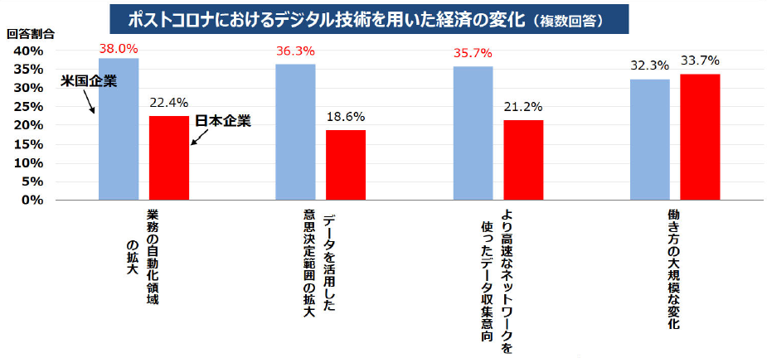
世界の潮流と日本の状況
【急速なデジタル化への対応①】
〇デジタル技術を用いた経済の変化に向けた日本企業
の意識は米国企業よりも低い。
出典：内閣官房 成長戦略会議（第９回）
＜デジタルトランスフォーメーション企業の割合(％)＞
【急速なデジタル化への対応②】
〇日本企業のデジタル化は、世界の企業に比べ2020年に
かけて改善傾向だが、依然としてギャップが存在。
(資料)Dell Technologies「DIGITAL TRANSFORMATION INDEX」
※数値は、小数点以下四捨五入して記載。

Slide 4
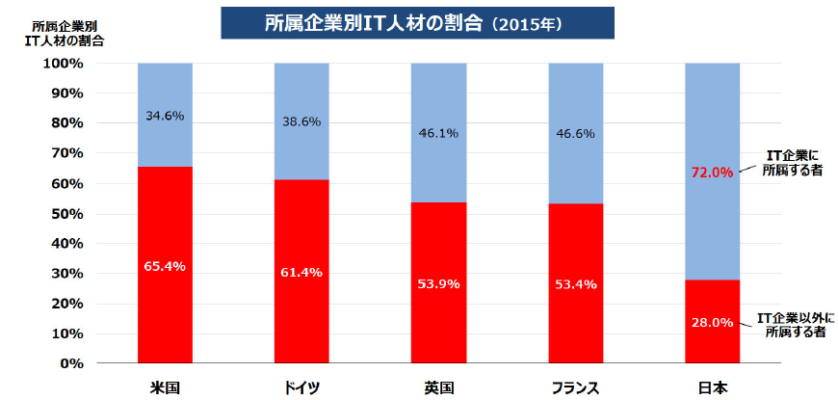
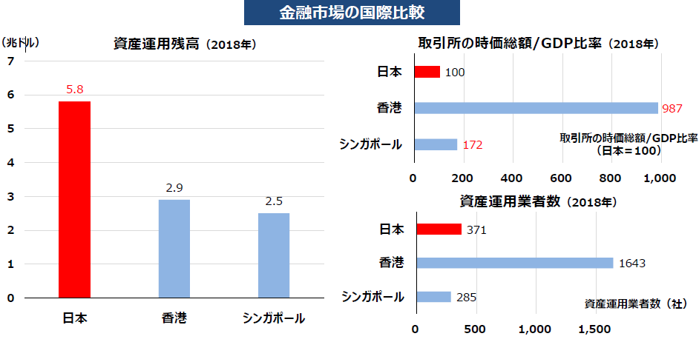
世界の潮流と日本の状況
【急速なデジタル化への対応③】
〇欧米諸国では、IT人材の半数以上がIT企業以外の
ユーザー企業に所属しているのに対し、日本のIT人材
は、72.0%がIT企業に所属。
出典：内閣官房 成長戦略会議事務局 「基礎資料」（令和３年４月）
【日本の金融市場】
〇日本の資産運用残高は5.8兆ドルと香港（2.9兆ドル）
やシンガポール（2.5兆ドル）より大きい。
〇一方、取引所の時価総額の対GDP比率については、
香港が日本の9.9倍。また、資産運用業者数は大幅に
少ない。
出典：内閣官房 成長戦略会議（第4回）

Slide 5
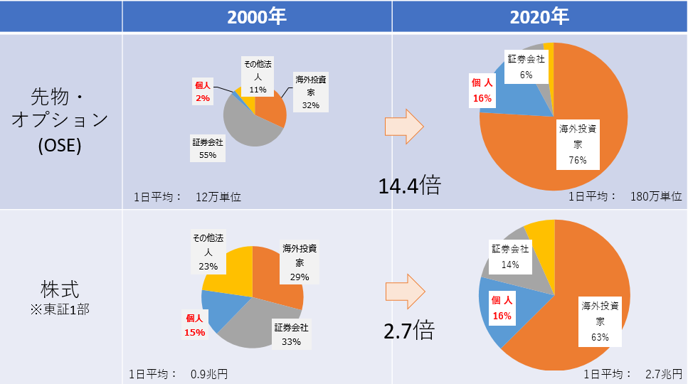
世界の潮流と日本の状況
【世界のデリバティブ取引】
〇取引高は10年前と比べて、約2倍と増加傾向。
〇これまで中心であった株式・金利関連の先物・
オプションに加え、コモディティ関連取引も増加。
（出典）日本取引所グループ提供資料
【投資家層の変化】
〇情報ネットワークと売買システムの進展により、
投資家層がグローバルに拡大。
（出所）日本取引所グループウェブサイト

Slide 6
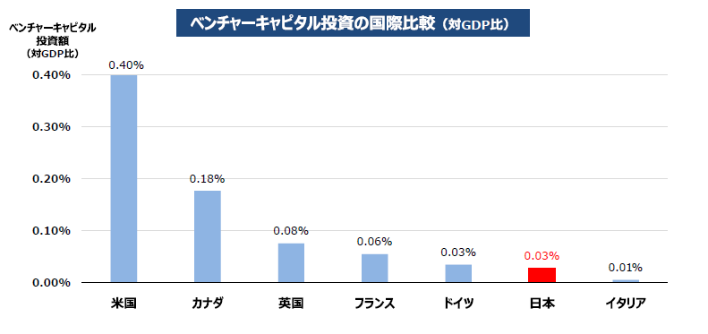
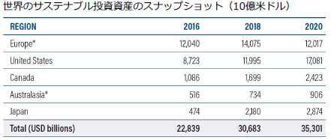
世界の潮流と日本の状況
【ベンチャーキャピタル投資の国際比較】
〇日本のベンチャーキャピタル投資額の対GDP比は
0.03%で、G7諸国の中ではイタリアに次いで低い。
出典：内閣官房 成長戦略会議事務局 経済産業省 経済産業政策局 「基礎資料」（令和３年３月）
【ESG投資の拡大①】
〇ESG市場は、2016年から2020年にかけて、
世界で1.5倍、日本では6.1倍と拡大。
地域
欧州
米国
カナダ
オーストラリア
日本
合計 （単位：10億米ドル）
出典：GLOBAL SUSTAINABLE INVESTMENT REVIEW 2020

Slide 7
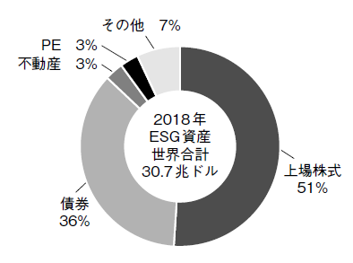
世界の潮流と日本の状況
【ESG投資の拡大②】
〇世界全体では、グリーンボンド以外のソーシャルボンド、サステナビリティボンドの発行も増加。
〇株式や債券など投資手法も多様化。
＜サステイナブル債券の発行額＞
出典：Climate Bonds Initiative
＜ESG資産世界合計の種類別内訳＞
出典：ファイナンス2020.1月号P39-40
※資金使途が、環境改善（グリーン）や社会課題解決（ソーシャル）、
その双方（サステナビリティ）に資するプロジェクトに限定されている債券。

Slide 8
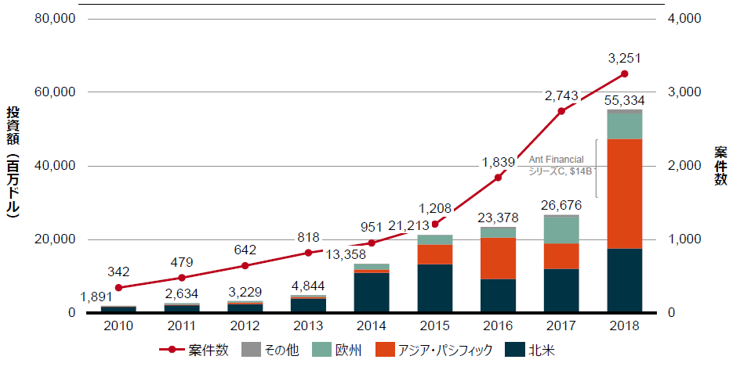
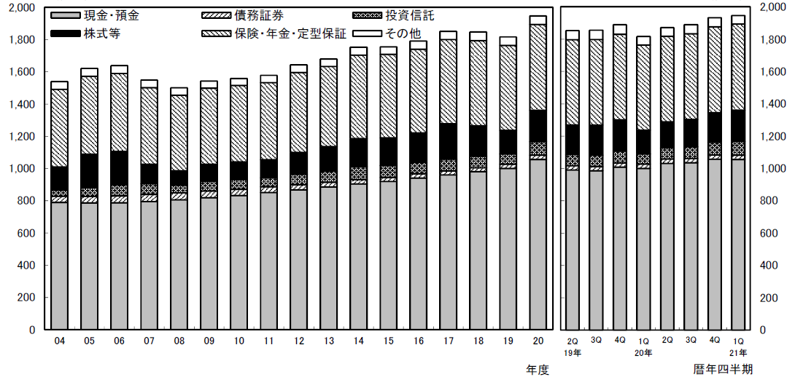
世界の潮流と日本の状況
【フィンテック投資】
〇フィンテック投資は、案件数・投資額ともに増加傾向。特に
アジア・パシフィック地域で急速に加速している。
出典:アクセンチュアによるCB Insightsデータの分析
【家計の金融資産 残高推移】
【家計の金融資産】
○家計が保有する「現金・預金」残高は、1年前に比べ
5.5%増の1,056兆円（2021年3月末時点）。
○「現金・預金」の個人金融資産全体に対する割合は、
直近では、54.3%（現金・預金1,056兆円、全体
1,946兆円） で、ここ10年以上大きな変化はない。
出典：日本銀行「資金循環統計（速報）」（2021年第1四半期）

